Slide 1


Nguyên lý hệ điều hành
Chương II
Tiến trình và luồng
Nhóm thực hiện: nhóm 4
Các thành viên:
Hoàng Ánh Nguyệt
2151062839
Nguyễn Thị Ngọc Ánh
2151062717
Nguyễn Thị Phương
2151062850
Cao Thị Khánh Linh
2151060182
Lê Khắc Ninh
2151062844

Slide 2
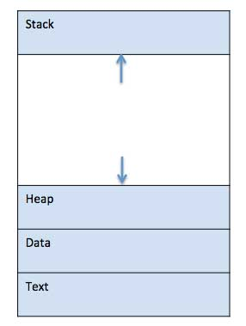
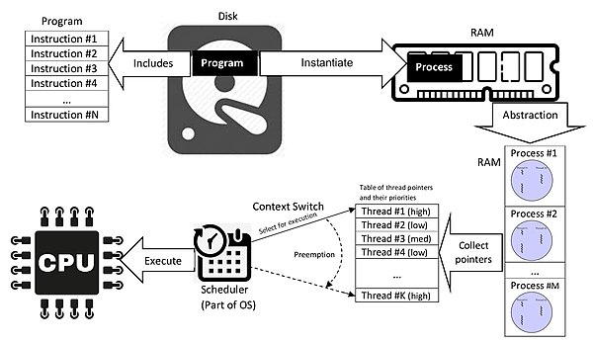
Tiến trình
Một tiến trình về cơ bản là một chương trình đang được thực thi. Việc thực hiện một tiến trình phải diễn ra theo kiểu tuần tự

Slide 3
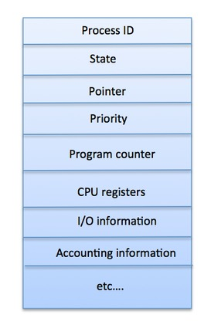
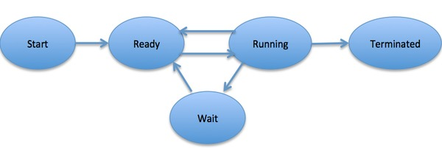
Vòng đời của một tiến trình
Khối điều khiển quá trình (PCB)
Khi một tiến trình thực thi, nó sẽ chuyển qua các trạng thái khác nhau. Các giai đoạn này có thể khác nhau ở các hệ điều hành khác nhau
Khối điều khiển quy trình là cấu trúc dữ liệu được Hệ điều hành duy trì cho mọi quy trình. PCB được xác định bằng ID tiến trình số nguyên (PID). PCB lưu giữ tất cả thông tin cần thiết để theo dõi một quy trình
PCB được duy trì cho một quy trình trong suốt vòng đời của nó và sẽ bị xóa sau khi quá trình kết thúc.

Slide 4
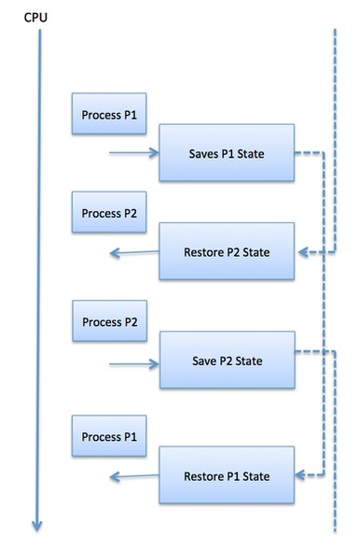
CPU chuyển từ tiến trình này sang tiến trình khác
Chuyển đổi tiến trình là cơ chế lưu trữ và khôi phục trạng thái hoặc ngữ cảnh của CPU trong khối Kiểm soát tiến trình để việc thực thi tiến trình có thể được tiếp tục lại từ cùng một điểm sau đó. Sử dụng kỹ thuật này, trình chuyển đổi ngữ cảnh cho phép nhiều tiến trình chia sẻ một CPU. Chuyển đổi tiến trình là một phần thiết yếu của các tính năng của hệ điều hành đa nhiệm.

Slide 5
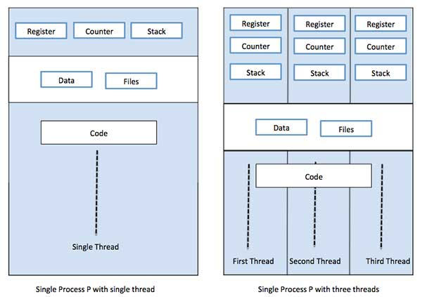
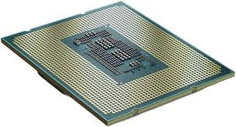
Luồng
Một luồng là một luồng thực thi thông qua mã tiến trình, với bộ đếm chương trình riêng giúp theo dõi lệnh nào sẽ thực hiện tiếp theo, các thanh ghi hệ thống chứa các biến làm việc hiện tại của nó và một ngăn xếp chứa lịch sử thực thi.
Một luồng chia sẻ với các luồng ngang hàng của nó một số thông tin như đoạn mã, đoạn dữ liệu và các tệp đang mở. Khi một luồng thay đổi một mục bộ nhớ đoạn mã, tất cả các luồng khác sẽ thấy điều đó.

Slide 6
Luồng với tiến trình
Luồng
Tiến trình
Quá trình nặng hoặc tốn nhiều tài nguyên.
Thread có trọng lượng nhẹ, chiếm ít tài nguyên hơn so với một tiến trình.
Chuyển đổi quy trình cần có sự tương tác với hệ điều hành.
Chuyển đổi luồng không cần tương tác với hệ điều hành.
Trong nhiều môi trường xử lý, mỗi tiến trình thực thi cùng một mã nhưng có tài nguyên tệp và bộ nhớ riêng.
Tất cả các luồng có thể chia sẻ cùng một tập hợp các tệp đang mở, các tiến trình con
Nếu một tiến trình bị chặn thì không có tiến trình nào khác có thể thực thi cho đến khi tiến trình đầu tiên được bỏ chặn.
Trong khi một luồng bị chặn và chờ, luồng thứ hai trong cùng một tác vụ có thể chạy.
Nhiều tiến trình không sử dụng luồng sẽ sử dụng nhiều tài nguyên hơn.
Nhiều quy trình luồng sử dụng ít tài nguyên hơn.
Trong nhiều quy trình, mỗi quy trình hoạt động độc lập với các quy trình khác.
Một luồng có thể đọc, ghi hoặc thay đổi dữ liệu của luồng khác.

Slide 7
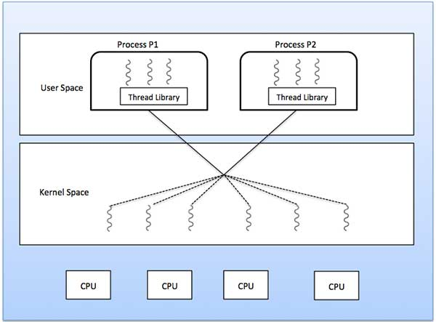
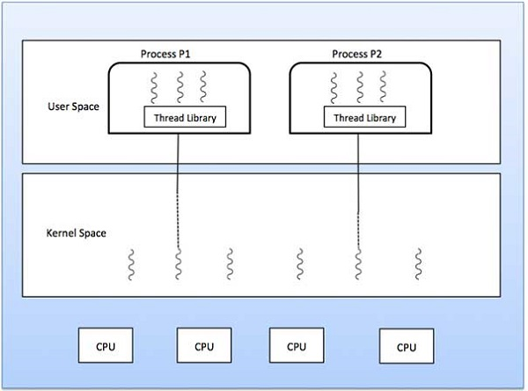
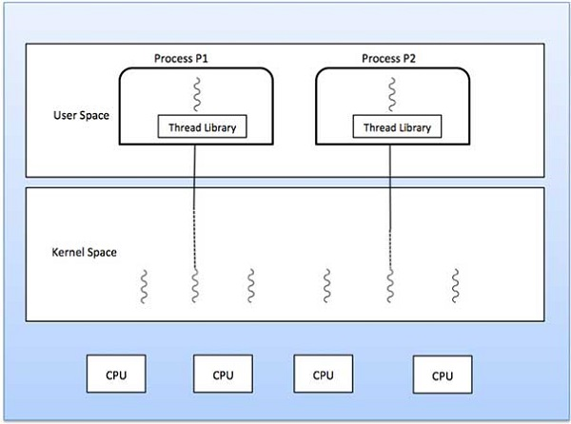
Mô hình đa luồng
Một số hệ điều hành cung cấp tiện ích luồng cấp người dùng kết hợp và tiện ích luồng cấp hạt nhân. Solaris là một ví dụ điển hình cho phương pháp kết hợp này. Trong một hệ thống kết hợp, nhiều luồng trong cùng một ứng dụng có thể chạy song song trên nhiều bộ xử lý và lệnh gọi hệ thống chặn không nhất thiết phải chặn toàn bộ quá trình. Mô hình đa luồng có ba loại
Many to Many Model
One to Many Model
One to One Model

Slide 8
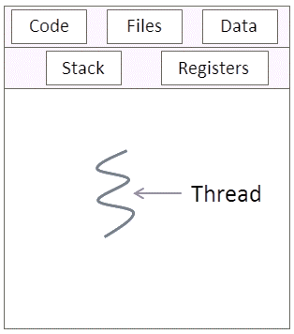
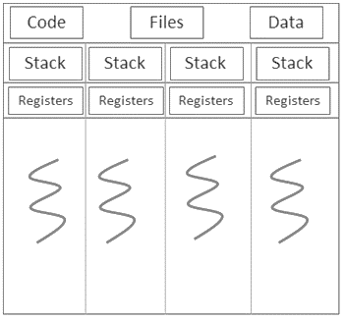

Đơn luồng với đa luồng
Đơn luồng
Đa luồng
Công việc được thực hiện tuần tự
Đa luồng cho phép các công việc chạy song song trên nhiều luồng khác nhau, giúp tận dụng được nhiều lõi CPU và tăng hiệu suất.
Đơn luồng thường thích hợp cho các tác vụ đơn giản và không cần đồng bộ nhiều công việc.
Đa luồng thích hợp cho các tác vụ phức tạp, cần phải thực hiện đồng thời, hoặc các tác vụ đòi hỏi thời gian chờ (ví dụ: I/O)..
Thời gian chạy có thể nhanh hơn trong trường hợp không cần đồng bộ hóa và không có chi phí cho việc quản lý luồng.
Việc quản lý và đồng bộ hóa giữa các luồng có thể tạo ra chi phí và khó khăn trong việc xử lý lỗi.

Slide 9
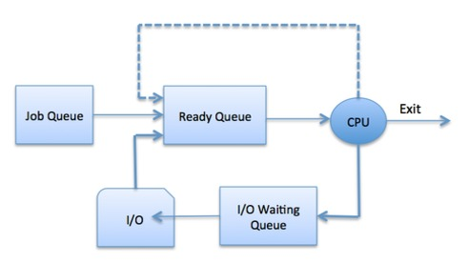
Điều độ tiến trình
Điều độ tiến trình là hoạt động của trình quản lý tiến trình xử lý việc loại bỏ tiến trình đang chạy khỏi CPU và lựa chọn tiến trình khác trên cơ sở một chiến lược cụ thể.
Điều độ tiến trình là một phần thiết yếu của hệ điều hành Đa chương trình. Các hệ điều hành như vậy cho phép nhiều tiến trình được tải vào bộ nhớ thực thi cùng một lúc và tiến trình được tải sẽ chia sẻ CPU bằng cách sử dụng ghép kênh thời gian.
Hàng đợi lập kế hoạch quy trình
HĐH duy trì tất cả các Khối điều khiển quy trình (PCB) trong Hàng đợi lập lịch tiến trình. HĐH duy trì một hàng đợi riêng cho từng trạng thái tiến trinh và PCB của tất cả các tiến trình ở cùng trạng thái thực thi được đặt trong cùng một hàng đợi. Khi trạng thái của một tiến trình bị thay đổi, PCB của nó sẽ bị hủy liên kết khỏi hàng đợi hiện tại và được chuyển sang hàng đợi trạng thái mới

Slide 10

Các thuận toán điều độ
First Come First Serve (FCFS) “Tới trước phục vụ trước”
FCFS được coi là thuật toán điều độ CPU đơn giản nhất. Trong thuật toán FCFS, tiến trình yêu cầu CPU trước sẽ được phân bổ vào CPU trước. Việc triển khai thuật toán FCFS được quản lý bằng hàng đợi FIFO (Vào trước ra trước). Lập kế hoạch FCFS là không được ưu tiên. Có nghĩa là khi CPU đã được phân bổ cho một tiến trình thì tiến trình đó sẽ giữ CPU cho đến khi nó được thực thi một công việc hoặc nhiệm vụ và giải phóng CPU, bằng cách yêu cầu I/O.
Thuật toán:
Sắp xếp tất cả các tiến trình theo thời gian đến.(Hàng đợi)
Sau đấy chọn tiến trình đầu tiên để đưa cho CPU thực hiện, sau đó xóa khỏi hàng đợi
Tiếp tục thực hiện cho đến khi không còn gì trong hàng đợi hoặc có yêu cầu ngắt

Slide 11
Lưu đồ thuật toán FCFS

Slide 12
Ưu nhược điểm của FCFS
Ưu điểm
Nhược điểm
Dễ cài đặt
Thời gian chờ đợi trung bình cao.
Phù hợp cho các quy trình chạy dài hoặc khối lượng công việc không bị hạn chế nghiêm ngặt về thời gian.
Không phải là một kỹ thuật lý tưởng cho các hệ thống chia sẻ thời gian
Đây là một thuật toán lập lịch CPU không được ưu tiên, vì vậy sau khi tiến trình được phân bổ cho CPU, nó sẽ không bao giờ giải phóng CPU cho đến khi thực thi xong.

Slide 13
Ví dụ FCFS
Các công thức liên quan
Tiến trình | Thời điểm xuất hiện | Thời gian sử dụng CPU
P1 | 0 | 3
P2 | 5 | 2
P3 | 2 | 6
P4 | 4 | 5
P5 | 3 | 3
Thời gian lưu lại hệ thống của một tiến trình= Thời điểm tiến trình kết thúc sử dụng CPU – Thời điểm xuất hiện
Thời gian chờ của tiến trình = Thời gian lưu lại hệ thống của tiến trình – Thời gian tiến trình sử dụng CPU
Tiến trình | Thời gian lưu lại hệ thống | Thời gian chờ
P1 | 3 – 0 = 3 | 3 – 3 = 0
P2 | 19 – 5 = 14 | 14 – 2 = 12
P3 | 9 – 2 = 7 | 7 – 6 = 1
P4 | 17 – 4 = 13 | 13 – 5 = 8
P5 | 12 – 3 = 9 | 9 – 3 = 6
Tại thời điểm
0
17
19
3
12
9
P5
P3
P5
P1
P4
P4
P2
P2
Hàng đợi
P2
Thời gian chờ trung bình ( 0 + 12 + 1 + 8 + 6)/5 =5.4
Gant
P1
P3
P5
P4
P2
0
3
9
12
17
19

Slide 14
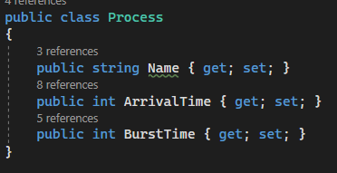
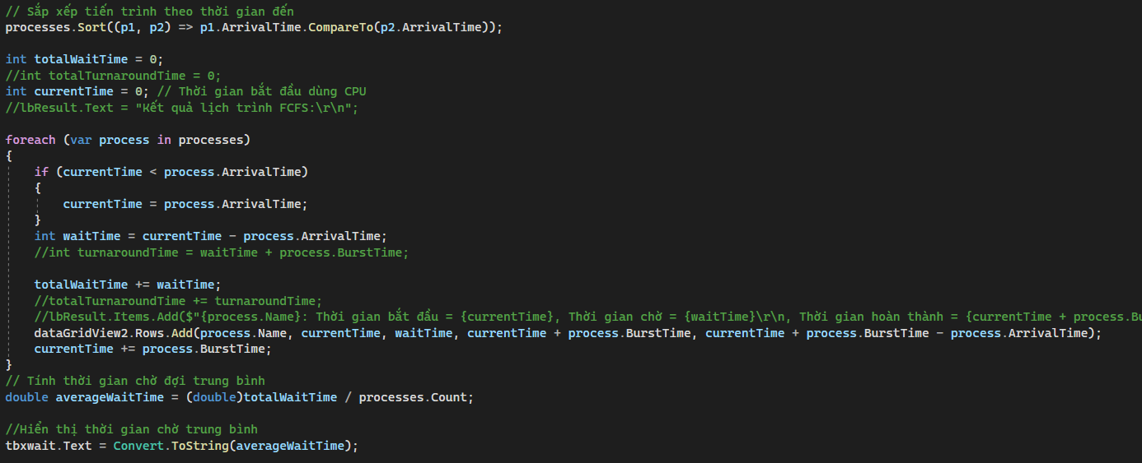
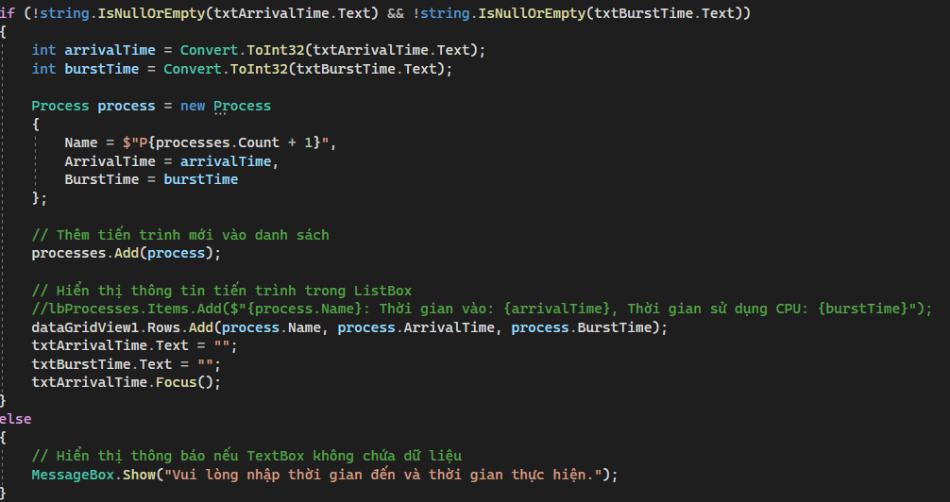
Cài đặt FCFS
Tạo lớp tiến trình
Thuật toán
Khởi tạo tiến trình và thêm tiến trình vào hàng đợi

Slide 15
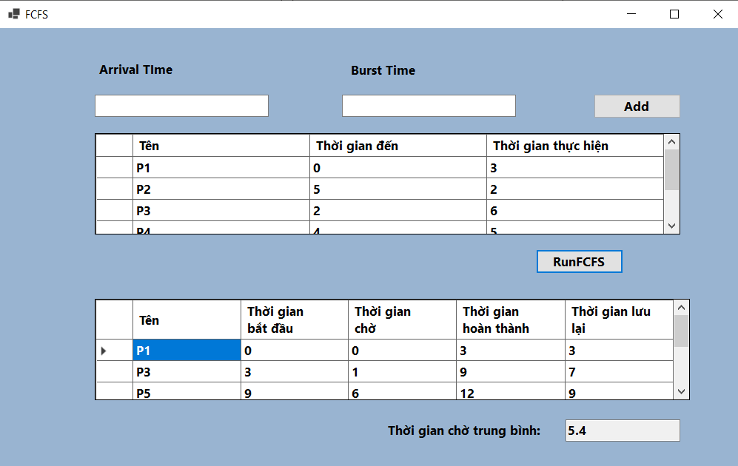
Kết quả sau khi chạy chương trình
Chương trình cho kết quả đúng với VD ở trên
Khẳng định tính đúng đắn của chương trình
Chương trình sau khi chạy

Slide 16

RR (Round-Robin) ”Quay vòng”
Thuật toán quay vòng phân bổ cho mỗi tác vụ một phần thời gian CPU bằng nhau . Ở dạng đơn giản nhất, các tác vụ nằm trong hàng đợi vòng tròn và khi thời gian CPU được phân bổ của tác vụ hết hạn, tác vụ được đưa xuống cuối hàng đợi và tác vụ mới được lấy từ đầu hàng đợi.
Thuật toán:
Sắp xếp tất cả các tiến trình theo thời gian đến. vào (Hàng đợi), và định nghĩa thời gian chuyển tiếp giữa các tiến trình (quantum)
Sau đấy chọn tiến trình đầu tiên để đưa cho CPU thực hiện,
Nếu thời gian thực hiện tiến trình bé hơn thời gian quantum thì sau khi thực hiện xong tiến trình thì xóa nó khỏi hàng đợi
Nếu thời gian thực hiện tiến trình lớn thời gian quantum thì sau khi CPU thực hiện đến thới gian quantum thì tình trạng tiến trình hiện tại sẽ được lưu lại và thêm vào vào cuối hàng đợi
Tiếp tục cho đến khi hàng đợi không còn gì hoặc có yêu cầu ngắt

Slide 17
Ưu nhược điểm của RR
Ưu điểm
Nhược điểm
Công bằng với mỗi tiến trình khi được phân bố một lượng thời gian bằng nhau
Đặt thời gian luân chuyển các tiến trình (quantum) quá ngắn sẽ làm tăng chi phí hoạt động và giảm hiệu suất của CPU, nhưng (quantum) quá dài có thể gây ra phản hồi kém đối với các quy trình ngắn.
Phù hợp với hệ thống tương tác người dùng
Thời gian chờ đợi trung bình theo thuật toán RR thường dài.

Slide 18
Ví dụ RR
Các công thức liên quan
Tiến trình | Thời điểm xuất hiện | Thời gian sử dụng CPU
P1 | 0 | 3
P2 | 5 | 2
P3 | 2 | 6
P4 | 4 | 5
P5 | 3 | 3
Thời gian lưu lại hệ thống của một tiến trình= Thời điểm tiến trình kết thúc sử dụng CPU – Thời điểm xuất hiện
Thời gian chờ của tiến trình = Thời gian lưu lại hệ thống của tiến trình – Thời gian tiến trình sử dụng CPU
Tiến trình | Thời gian lưu lại hệ thống | Thời gian chờ
P1 | 3 – 0 = 3 | 3 – 3 = 0
P2 | 16 – 5 = 11 | 11 – 2 = 9
P3 | 18 – 2 = 16 | 16 – 6 = 10
P4 | 19 – 4 = 15 | 15 – 5 = 10
P5 | 10 – 3 = 7 | 7 – 3 = 4
q (quantum) = 4
Tại thời điểm
14
0
3
18
16
19
10
7
P4
P2
P3
P4
P3
P4
P3
P2
P4
P3
P4
P3
P5
P5
P2
Hàng đợi
P1
Thời gian chờ trung bình ( 0 + 9 + 10 + 10 + 4)/5 = 6.6
Gant
P1
P3
P5
P4
P2
P3
P4
0
3
7
10
14
16
18
19

Slide 19
Cài đặt RR

Slide 20
Kết quả sau khi chạy chương trình

Slide 21
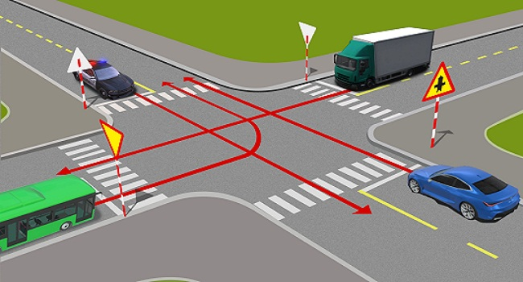
SJF (Shortest Job First)” Ưu tiên tiến trình ngắn nhất”
SJR là một thuật toán trong đó quy trình có thời gian thực hiện nhỏ nhất được chọn cho lần thực hiện tiếp theo Nó làm giảm đáng kể thời gian chờ trung bình cho các tiến trình khác đang chờ thực thi.
Thuật toán:
Sắp xếp tất cả các tiến trình theo thời gian đến. vào (Danh sách),
Lấy ra tiến trình có thời gian thực hiện ngắn nhất trong danh sách để đưa cho CPU thực hiện
Sau khi tiến trình được thực hiện xong xóa khỏi danh sách
Tiếp tục cho đến khi hàng đợi không còn gì hoặc có yêu cầu ngắt

Slide 22
Ưu nhược điểm của SJF
Ưu điểm
Nhược điểm
Ưu điểm chính của việc sử dụng thuật toán SJF là nó tối đa hóa thông lượng hệ thống, tức là số lượng tác vụ có thể được hoàn thành trong một khoảng thời gian nhất định. Bằng cách chọn các tác vụ ngắn nhất trước tiên, thuật toán SJF sẽ giảm thời gian nhàn rỗi của bộ xử lý và tăng tốc độ sử dụng
Thuật toán SJF dựa trên các ước tính hoặc dự đoán về thời gian thực hiện, điều này có thể không chính xác hoặc không đáng tin cậy. Nếu ước tính sai, thuật toán SJF có thể không chọn được thứ tự nhiệm vụ tối ưu

Slide 23
Ví dụ SJF
Các công thức liên quan
Tiến trình | Thời điểm xuất hiện | Thời gian sử dụng CPU
P1 | 0 | 3
P2 | 5 | 2
P3 | 2 | 6
P4 | 4 | 5
P5 | 3 | 3
Thời gian lưu lại hệ thống của một tiến trình= Thời điểm tiến trình kết thúc sử dụng CPU – Thời điểm xuất hiện
Thời gian chờ của tiến trình = Thời gian lưu lại hệ thống của tiến trình – Thời gian tiến trình sử dụng CPU
Tiến trình | Thời gian lưu lại hệ thống | Thời gian chờ
P1 | 3 – 0 = 3 | 3 – 3 = 0
P2 | 8 – 5 = 3 | 3 – 2 = 1
P3 | 19 – 2 = 17 | 17 – 6 = 11
P4 | 13 – 4 = 9 | 9 – 5 = 4
P5 | 6 – 3 = 3 | 3 – 3 = 0
8
Tại thời điểm
19
13
0
3
6
P3
P5
Hàng đợi
P1
P4
P2
Thời gian chờ trung bình ( 0 + 1 + 11 + 4 + 0)/5 =3.2
Gant
P1
P5
P2
P4
P3
0
3
6
8
13
19

Slide 24
Cài đặt SJF

Slide 25
Kết quả sau khi chạy chương trình

Slide 26

SRTN (Shortest Remaining Time Next)
“Ưu tiên tiến trình có thời gian còn lại ngắn nhất”
Thuật toán SRTN là một phương pháp lập lịch là phiên bản ưu tiên của việc lập lịch tiếp theo cho công việc có thời gian ngắn nhất. Trong thuật toán lập lịch trình này, tiến trình có khoảng thời gian nhỏ nhất còn lại cho đến khi hoàn thành được chọn để thực thi trước.
Thuật toán:
Sắp xếp tất cả các tiến trình theo thời gian đến. vào (Danh sách),
Lấy ra tiến trình có thời gian ngắn nhất trong danh sách để đưa cho CPU thực hiện
Sau một đơn vị thời gian xem có tiến trình nào mới đến không
Nếu có: Chọn ra tiến trình nhỏ nhất trong các tiến trình mới (t0) đến và so sánh nó với thời gian tiến trinh đang được thực thi còn lại (t1) if(t0>t1)
Nếu đúng :Tiệp tục thực hiện tiến trình hiện tại
Nếu sai :Lưu các thông tin về tiến trình hiện tại và thêm vào danh sách sau đó lấy tiến trình có thời gian t0 ra để CPU thực hiện
Nếu không: Tiếp tục thực hiện tiến trình
Tiếp tục cho đến khi hàng đợi không còn gì hoặc có yêu cầu ngắt

Slide 27
Ưu nhược điểm của SRTN
Ưu điểm
Nhược điểm
Thời gian chờ đợi trung bình ít
Khó ước lượng thời gian còn lại cần thiết để hoàn thành việc thực hiện
Phản hồi tốt cho các tiến trình ngắn
Tốn kém cho việc chuyển đổi tiến trình liên tục

Slide 28
Ví dụ SRTN
Các công thức liên quan
Tiến trình | Thời điểm xuất hiện | Thời gian sử dụng CPU
P1 | 0 | 3
P2 | 5 | 2
P3 | 2 | 6
P4 | 4 | 5
P5 | 3 | 3
Thời gian lưu lại hệ thống của một tiến trình= Thời điểm tiến trình kết thúc sử dụng CPU – Thời điểm xuất hiện
Thời gian chờ của tiến trình = Thời gian lưu lại hệ thống của tiến trình – Thời gian tiến trình sử dụng CPU
Tiến trình | Thời gian lưu lại hệ thống | Thời gian chờ
P1 | 3 – 0 = 3 | 3 – 3 = 0
P2 | 8 – 5 = 3 | 3 – 2 = 1
P3 | 19 – 2 = 17 | 17 – 6 = 11
P4 | 13 – 4 = 9 | 9 – 5 = 4
P5 | 6 – 3 = 3 | 3 – 3 = 0
2
5
13
3
1
Tại thời điểm
19
0
6
4
8
P3
P3
P3
P4
P2
P3
P4
P3
P1
P3
P4
P3
P4
Hàng đợi
P5
P2
Thời gian chờ trung bình ( 0 + 1 + 11 + 4 + 0)/5 =3.2
Gant
P1
P1
P1
P5
P5
P5
P2
P4
P3
0
1
2
3
4
5
6
8
13
19

Slide 29
Cài đặt SRTN

Slide 30
Kết quả sau khi chạy chương trình

Slide 31
Tài liệu đã tham khảo
Bot AI: Chat GPT
https://www.tutorialspoint.com/operating_system/os_processes.htm
https://www.quora.com/What-are-processes-in-computing-What-is-their-significance-What-are-some-examples-of-these-processes
https://www.geeksforgeeks.org/cpu-scheduling-in-operating-systems/

Slide 32



Lời cảm ơn
Thank For Watching

